Slide 1



UNIDAD MUNICIPAL
DE CENTROS DE ATENCIÓN INFANTIL
Comité de Validación del Programa De Becas Para La Atención, Cuidado Y Desarrollo Integral De Niñas, Niños Y Adolescentes De Los Centros De Atención Infantil Del Municipio De Chihuahua

Slide 2

Orden del Día
1
Bienvenida y declaratoria de Quórum Legal
4
Mecanismo de ministración
2
Aprobación del orden del día
Asuntos Generales
5
3
Análisis de bases de la convocatoria para Estancias Infantiles
Cierre de sesión
6

Slide 3
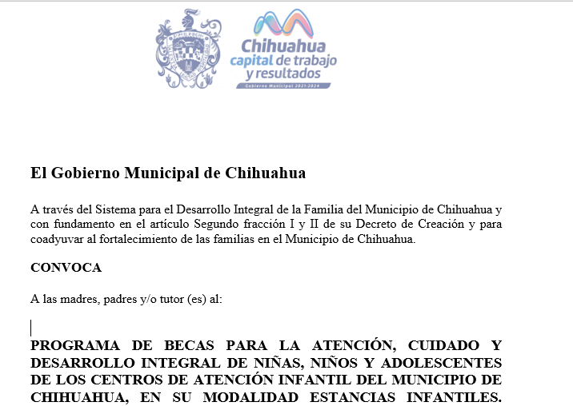
ANÁLISIS DE BASES DE LA CONVOCATORIA

Slide 4

PRESENTACIÓN DE SOLICITANTES
Estancias Infantiles
PON GARABATOS | 16.MI ESPACIO FELIZ | 31.PRIMERA ESTACIÓN
2.KIDS CARE | 15.NENUCOS | 28..CASTILLO MÁGICO
3.PEQUEÑOS GIGANTES | 16.DIVERTILANDIA | 29.PLAZA SÉSAMO
4.APAPCHOS DE MAMÁ | 17.MANITAS TRABAJANDO | 30.EL MUNDO DE POOH
5.TÍA MAGDA | 18.MUNDO PEQUEÑO | 31.LUCERITO
6.COOL BRAINS | 19.EL DELFÍN AZUL | 32.MOMENTOS MÁGICOS
7.CARITA FELIZ | 20.CARRUSEL INFANTIL | 33.EL PARAÍSO DE LOS NIÑOS
8.JELAMI | 21.LE PETIT | 34.PON GARABATOS
9.SAN FELIPE | 22.MI PALACIO | 35.MI ESPACIO
10.FEDERICO FROEBEL | 23.CAPULLOS | 36.PASEOS
11.BAMBI | 24.EL MUNDO DE LOS PEQUES | 37.MUNDO CREATIVO
12.MELINA | 25.SUEÑOS Y SONRISAS | 38.CRECIENDO JUNTOS
13.MUNDO MÁGICO | 26.GAMA | 39. SOLECITO
14.CENTRO DE DESARROLLO EDUCATIVO PAPALOTES | 27.ANGELICAL | 40.HAKUNA MATATA

Slide 5
MECANISMO DE MINISTRACIÓN
MONTO DE BECAS A OTORGAR | $6, 0240,000.00 (Seis millones doscientos cuarenta mil pesos 00/100 M.N)
CAPACIDAD DE BECAS A OTORGAR | 833
NÚMERO DE ESTANCIAS SUJETAS A BENEFICIAR | 40
MESES DE APOYO | 12 meses (febrero 2022 a febrero 2023)

Slide 6
ASUNTOS GENERALES
1.APROBACIÓN DE NUEVO INTEGRANTE DEL COMITÉ
(Abogada/o Titular del Sistema para el Desarrollo Integral de la Familia del Municipio de Chihuahua)
2.ESPACIOS LIBRES PARA MINISTRACIÓN DE BECAS

Slide 7
Acciones Pendientes
FECHA | ACCIÓN
18 DE FEBRERO DEL 2022 | SESIÓN DEL COMIITÉ PARA VALIDACIÓN DE BENEFICIARIOS
20 DE FEBRERO DEL 2022 | PUBLICACIÓN DE BENEFICIARIOS
21 Y 22 DE FEBRERO DEL 2022 | ENTREGA DE LISTAS DE ASISTENCIA DE PRESTADORAS DE SERVICIO EN LA COORDINACIÓN DE NNA Y CUIDADO INFANTIL
23 Y 24 DE FEBRERO DEL 2022 | ENVIO DE FACTURAS POR CORREO ELECTRÓNICO
25 Y 28 DE FEBRERO DEL 2022 | ENTREGA DE MINISTRACIÓN

Slide 8


